Slide 1
КРИСТАЛЛЫ

Slide 2
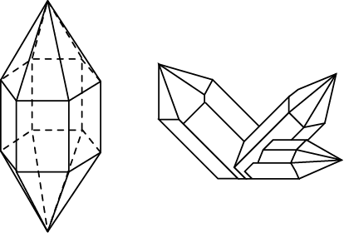
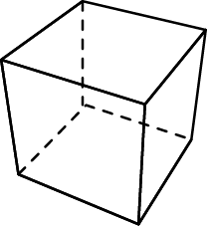
Многие формы многогранников придумал не сам человек, а их создала природа в виде кристаллов.
Кристаллы поваренной соли имеют форму куба, кристаллы льда и горного хрусталя (кварца) напоминают отточенный с двух сторон карандаш, т. е. имеют форму шестиугольной призмы, на основания которой поставлены шестиугольные пирамиды.

Slide 3
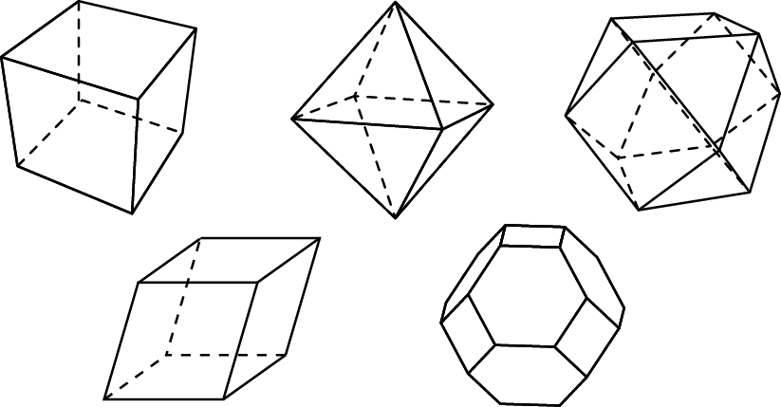
Алмаз чаще всего встречается в виде октаэдра, иногда куба и даже кубооктаэдра. Исландский шпат, который раздваивает изображение, имеет форму косого параллелепипеда. Пирит – куб или октаэдр, иногда встречается в виде усеченного октаэдра.

Slide 4
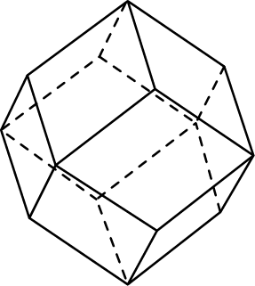
Кристалл граната имеет форму ромбододекаэдра (иногда его называют ромбоидальный, или ромбический, додекаэдр) - двенадцатигранника, гранями которого являются двенадцать равных ромбов.

Slide 5
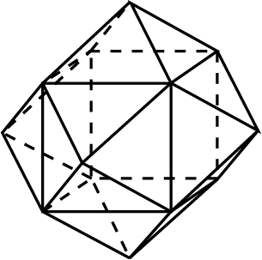
Упражнение 1
Возьмем два одинаковых куба. Разобьем один из них на шесть одинаковых четырехугольных пирамид с вершинами в центре куба и основаниями - гранями куба. Приложим теперь эти пирамиды к граням второго куба так, чтобы основания пирамид совместились с гранями куба. Покажите, что образовавшийся при этом многогранник будет ромбододекаэдром.

Slide 6
Упражнение 2
Найдите углы ромбов, являющихся гранями ромбододекаэдра.
Ответ: cos ϕ =
Notes:
В режиме слайдов ответ появляется после кликанья мышкой

Slide 7
Упражнение 3
Ребро куба равно 1. Найдите ребро соответствующего ромбододекаэдра.
Ответ:
Notes:
В режиме слайдов ответ появляется после кликанья мышкой

Slide 8
Упражнение 4
Подсчитайте количество вершин, ребер и граней ромбододекаэдра.
Ответ: В = 14, Р = 24, Г = 12.
Notes:
В режиме слайдов ответ появляется после кликанья мышкой

Slide 9
Упражнение 5
Вершинами какого многогранника являются центры граней ромбододекаэдра?
Ответ: Кубооктаэдра.
Notes:
В режиме слайдов ответ появляется после кликанья мышкой

Slide 10
Упражнение 6
Можно ли равными ромбододекаэдрами заполнить все пространство, т. е. составить пространственный паркет?
Ответ: Да.
Notes:
В режиме слайдов ответ появляется после кликанья мышкой

Slide 11
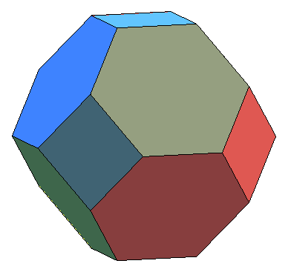
Упражнение 7
Можно ли из усеченных октаэдров составить пространственный паркет?
Ответ: Да.
Notes:
В режиме слайдов ответ появляется после кликанья мышкой

Slide 12
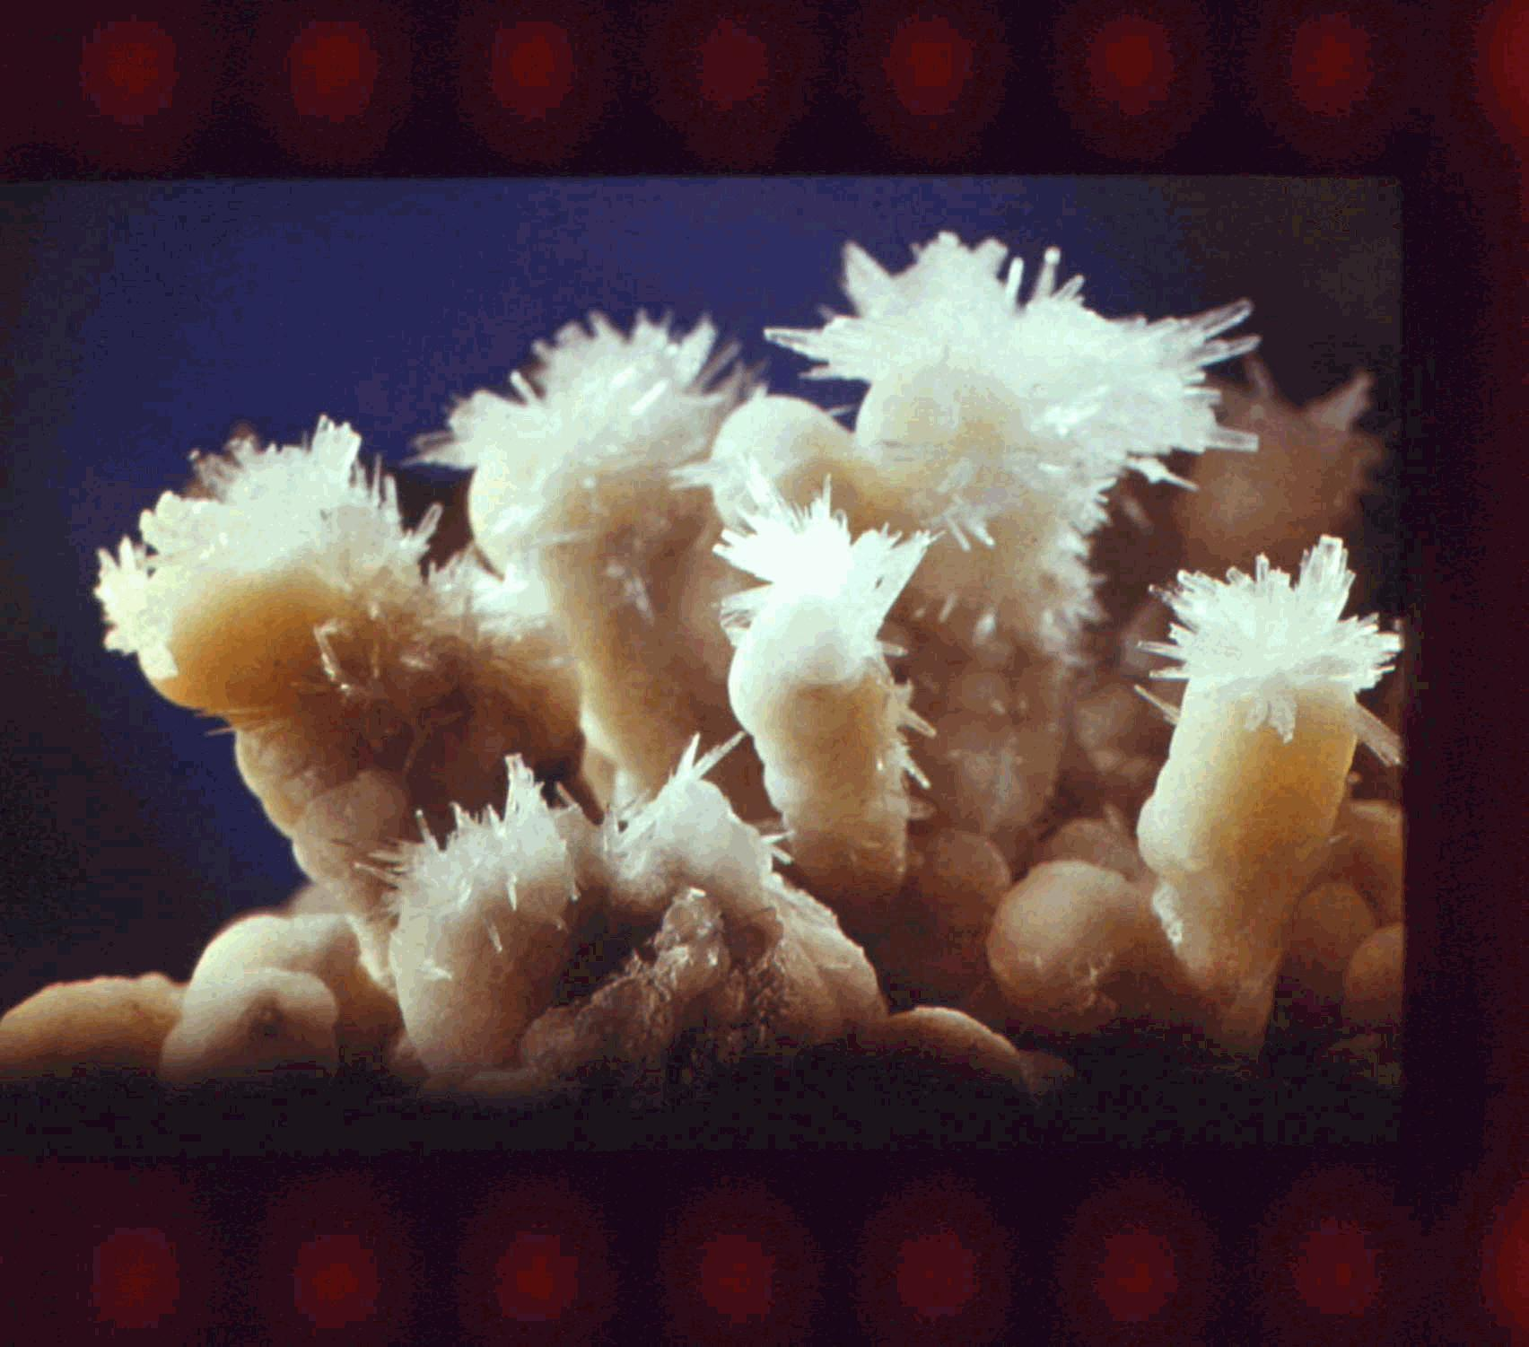
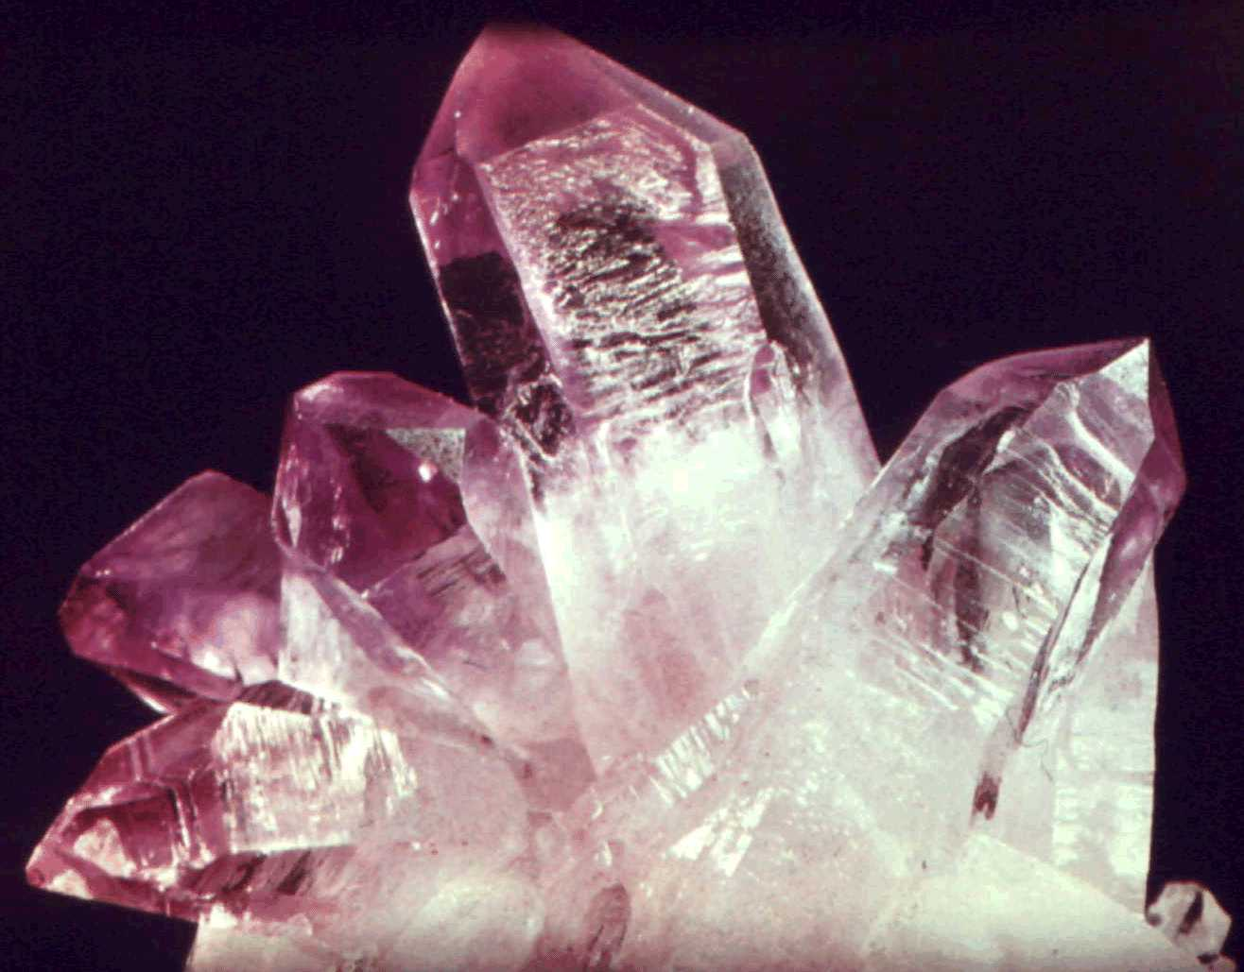
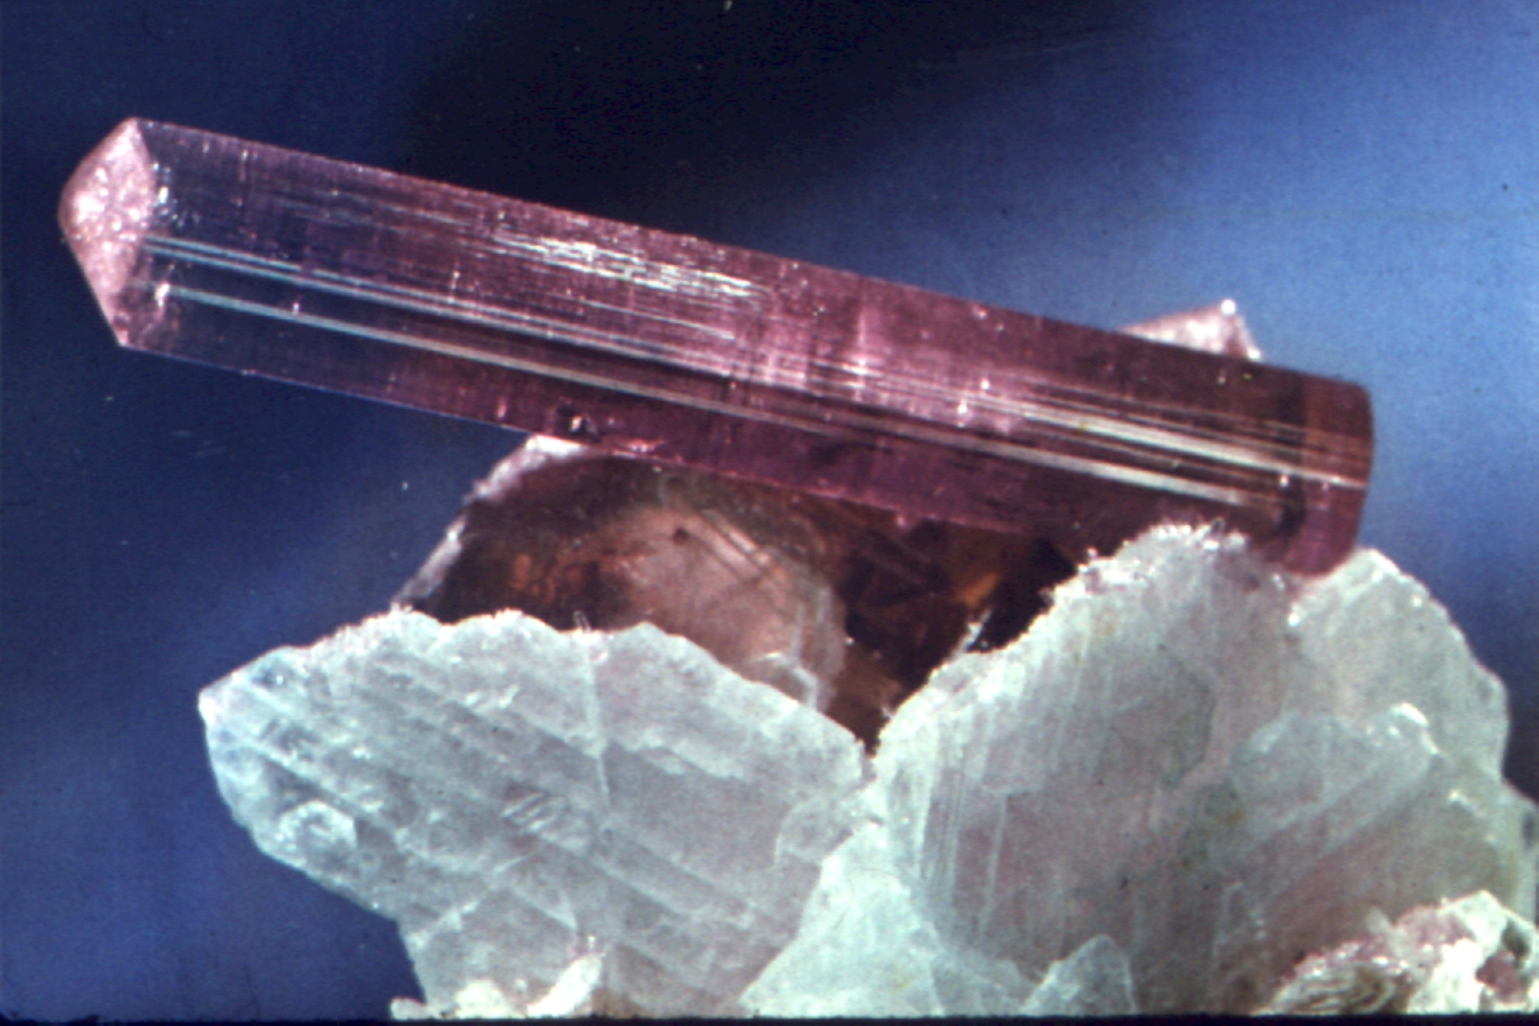
Кристаллы – природные многогранники
Здесь представлены фотографии кристаллов минералогического музея им. А.Е. Ферсмана в Москве, информацию о котором можно узнать на сайте www.fmm.ru

Slide 13
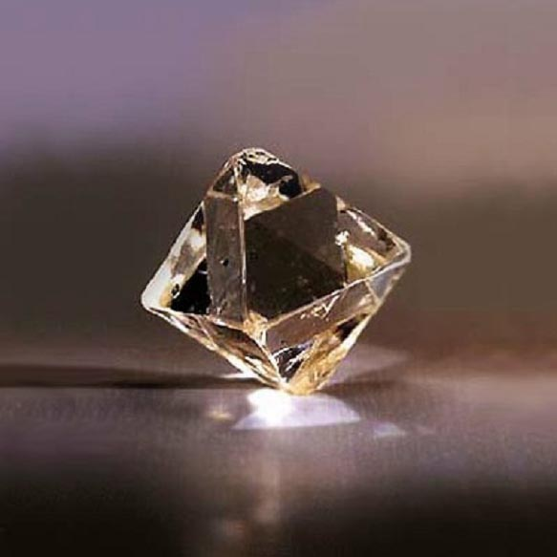
Алмаз

Slide 14
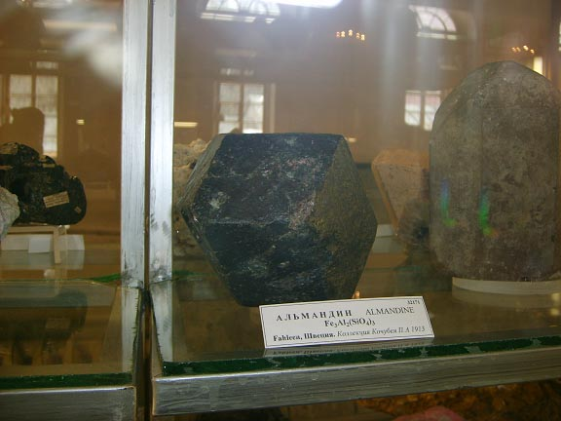
Альмандин

Slide 15
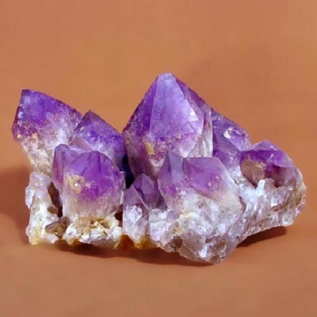
Аметист

Slide 16
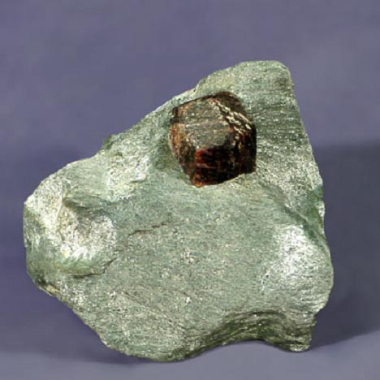
Гранат

Slide 17
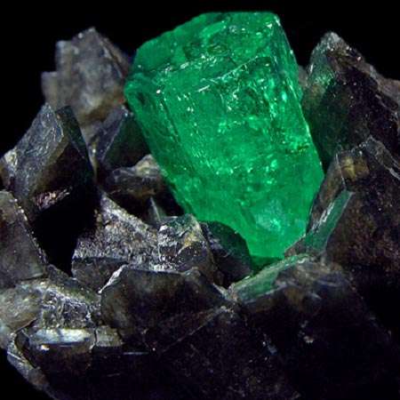
Изумруд

Slide 18
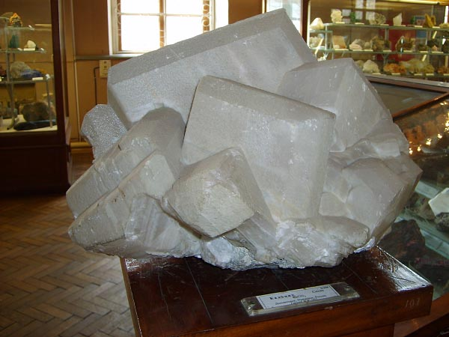
Кальцит

Slide 19
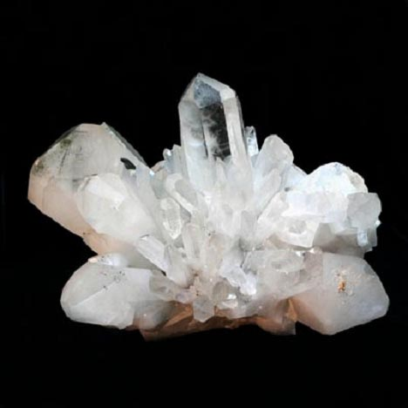
Кварц

Slide 20
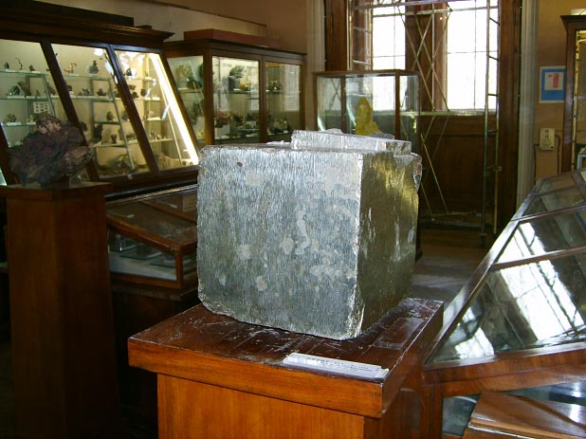
Пирит

Slide 21
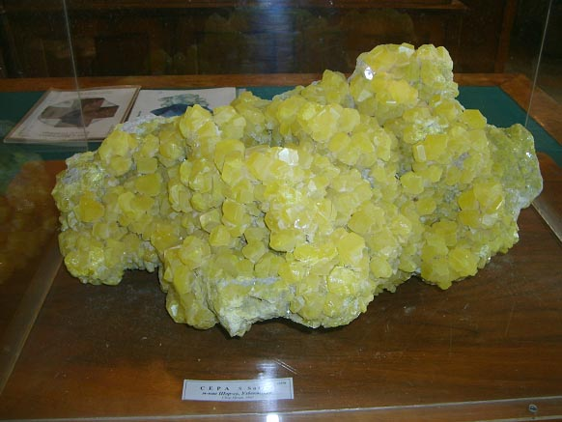
Сера

Slide 22
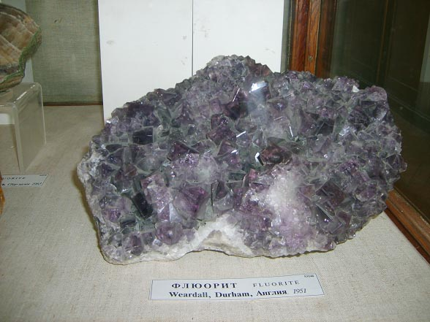
Флюорит

